Slide 1


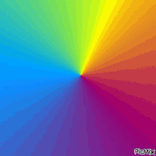
আজকের পাঠে সবাইকে
¯^vMZg

Slide 2




cvV Dc¯’vcbvq
cvV cwiwPwZ
iæKzb DwÏb Avn‡g`
mnKvix wkÿK
PviNvU g‡Wj mit cÖvt we`¨vjq
PviNvU, ivRkvnx
Email: rukunahmed123@gmail.com
মোবাইল নং 01717137308
‡kÖwYt cÂg
welq t cÖv_wgK MwYZ
Aa¨vq t beg (R¨vwgwZ)
cv‡Vi wk‡ivbvg t e„Ë

Slide 3

  শিখনফল
এই পাঠ শেষে শিক্ষার্থীরা...
৬.৫.৩ কম্পাস ব্যবহার করে উৎসাহের সাথে বিভিন্ন
ব্যাসার্ধের বৃত্ত আঁকতে পারবে।
৬.৫. বৃত্তের বিভিন্ন অংশ চিহ্নিত করতে পারবে পারবে।

Slide 4

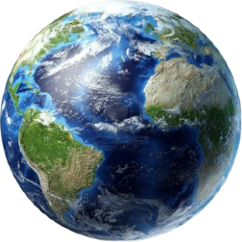
ছবিতে কী কী দেখতে পাচ্ছো?
12
9
3
6
এগুলোর আকৃতি কেমন?
গোলাকার
বৃত্ত
এই গোলাকার আকৃতিকে জ্যামিতির ভাষায় কী বলে?

Slide 5


AvR‡Ki cvV...
e„Ë
7/27/2026
5

Slide 6
বৃত্ত কাকে বলে?
একটি নির্দিষ্ট বিন্দুকে কেন্দ্র করে সর্বদা সমান দূরত্ব বজায় রেখে যে বক্ররেখা ঘুরে আসে , তাকে বৃত্ত বলে।
7/27/2026
6

Slide 7



এসো দেখি কীভাবে সহজেই একটি বৃত্ত আঁকতে যায়
এক টুকরো কাগজকে ভাঁজ করে এক এক প্রান্তে একটি ছোট ছিদ্র করি। আয়তকার কাগজের টুকরোটি পৃষ্ঠার উপর রেখে এর এক প্রান্ত পুশপিন দিয়ে আটকে দেই। অপর প্রান্তে ছিদ্রের মধ্যে পেন্সিল স্থাপন করে চারদিকে ঘুরাই। এভাবে আমরা সহজেই একটি বৃত্ত আঁকতে পারি।
7/27/2026

Slide 8
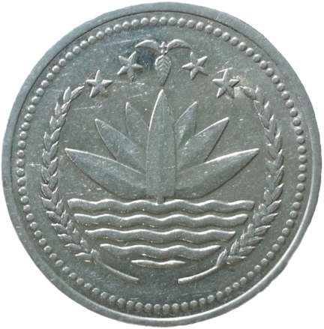
আর কীভাবে সহজেই একটি বৃত্ত আঁকতে যায়
বৃত্ত আঁকতে আমরা আর কী কী ব্যবহার করতে পারি?
একটি এক বা দুই টাকার কয়েন কাগজের উপর রেখে এর চারদিকে পেন্সিল ঘুরিয়ে আমরা সহজেই একটি বৃত্ত আঁকতে পারি।
বৃত্ত আঁকতে আমরা গ্লাস, চুড়ি ইত্যাদি ব্যবহার করতে পারি।
7/27/2026
8

Slide 9
এসো কাঁটা কম্পাস দিয়ে একটি বৃত্ত আঁকি
ক
কাঁটা কম্পাসের কাঁটাযুক্ত প্রান্তটি বৃত্তের কেন্দ্রে স্থাপন করে পেন্সিল যুক্ত প্রান্তটি নির্দিষ্ট দূরত্বে স্থাপন করি। অত:পর হাতের সাহায্যে কম্পাসকে চারদিকে ঘুরাই। এভাবে কাঁটা কম্পাস ব্যবহার করেও সহজেই বৃত্ত আঁকা যায়। নির্দিষ্ট পরিমাপের বৃত্ত আঁকতে কাঁটা কম্পাস ব্যবহার সুবিধাজনক।
খ
গ
চিত্রে ক খ গ একটি বৃত্ত
7/27/2026
9

Slide 10

এসো বৃত্তের বিভিন্ন অংশের সাথে পরিচিত হই
একটি বৃত্তের সাধারণত নিচের অংশগুলো থাকে -
কেন্দ্র
কেন্দ্র হলো বৃত্তের এমন একটি বিন্দু যা থেকে বৃত্তের উপরের প্রত্যেক বিন্দুর দূরত্ব সমান। চিত্রে ক হলো খগঘ বৃত্তের কেন্দ্র।
কেন্দ্র হতে পরিধি পর্যন্ত দূরত্বকে ব্যাসার্ধ বলে। চিত্রে কখ হলো বৃত্তের ব্যাসার্ধ।
গ
জ্যা
বৃত্তের সম্পূর্ণ দৈঘ্যকে পরিধি বলে। খগঘ উক্ত বৃত্তের পরিধি।
জ্যা দ্বারা বিভক্ত পরিধির যেকোন অংশকে বৃত্তচাপ বলে। চিত্রে খগ একটি বৃত্তচাপ।
বৃত্তের কেন্দ্রগামী জ্যাকে ব্যাস বলে। গঘ হলো উক্ত খগঘ বৃত্তের একটি ব্যাস।
বৃত্তচাপ
ব্যাসার্ধ
বৃত্তচাপের শেষ প্রান্ত বিন্দু দুইটির সংযোজক রেখাংশকে জ্যা বলে। খগ হলো উক্ত খগঘ বৃত্তের একটি জ্যা।
ব্যাস
ক
খ
পরিধি
ঘ
10

Slide 11
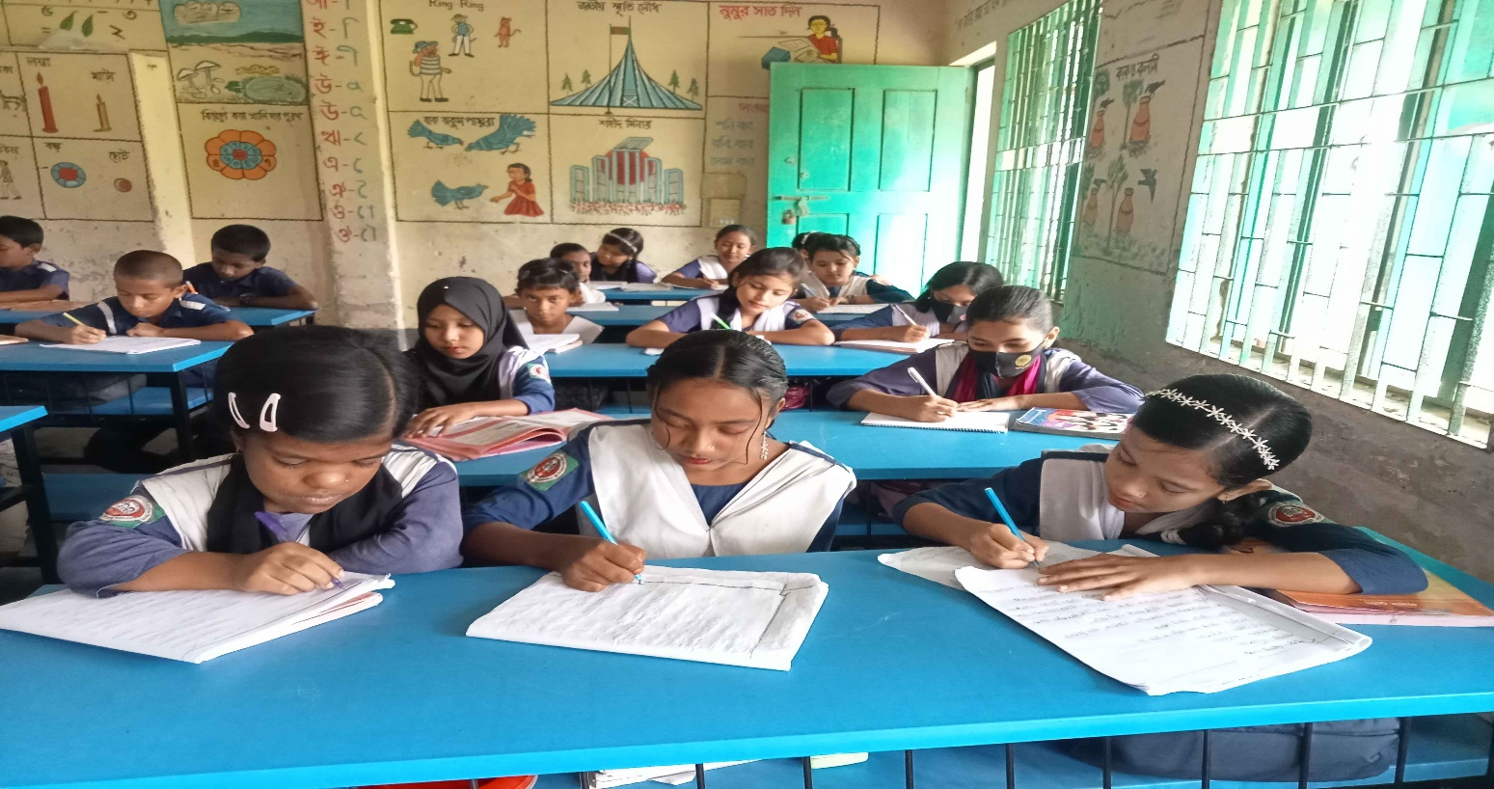
একক কাজ
বৃত্তের ব্যাসার্ধ এবং ব্যাস এর মধ্যে সম্পর্ক কী?
ব্যাসার্ধ হলো কেন্দ্র থেকে পরিধির দূরত্ব। ব্যাস হলো বৃত্তের কেন্দ্রগামী জ্যা।
সুতরাং একটি বৃত্তের ব্যাসার্ধ হলো ব্যাসের অর্ধেক অথবা ব্যাস হলো ব্যাসার্ধের দ্বিগুণ।
7/27/2026
11

Slide 12
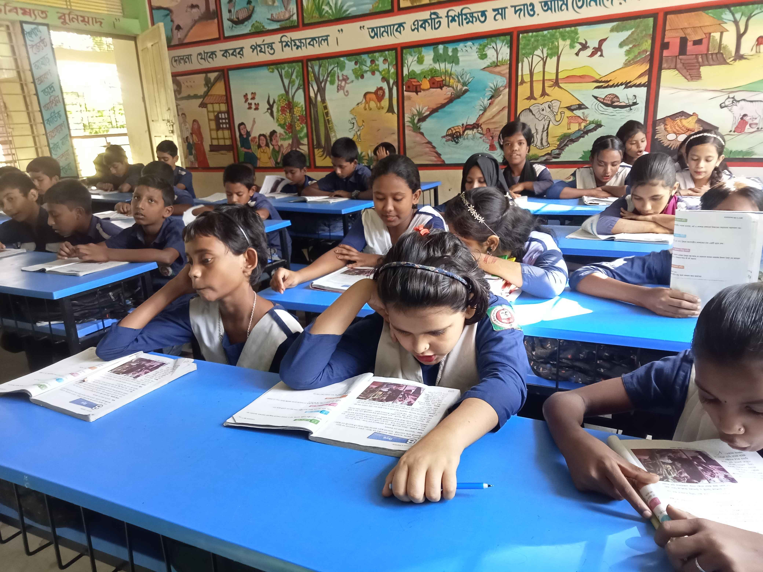
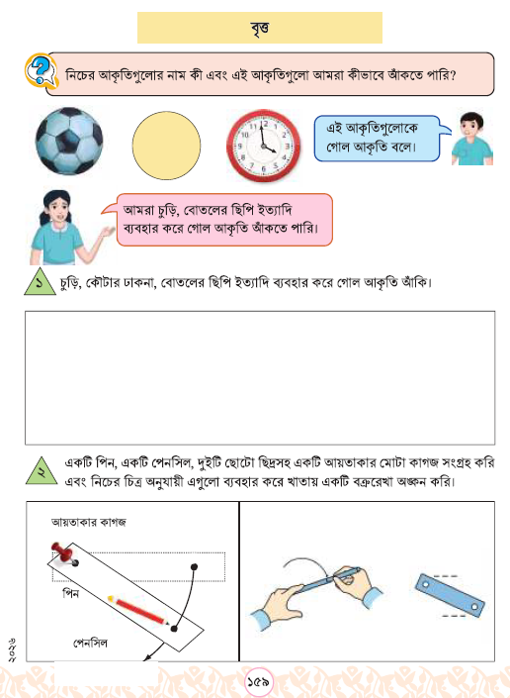
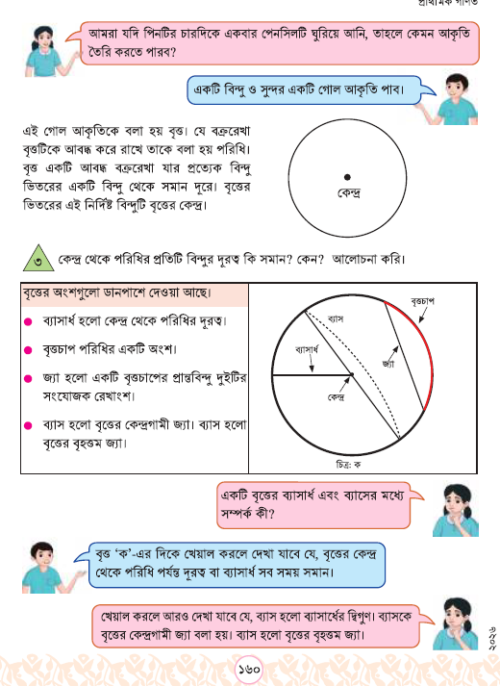
তোমাদের গণিত বইয়ের ১৫৯ ও ১৬০ নং পৃষ্ঠা খুলে দেখো...।
7/27/2026
12

Slide 13
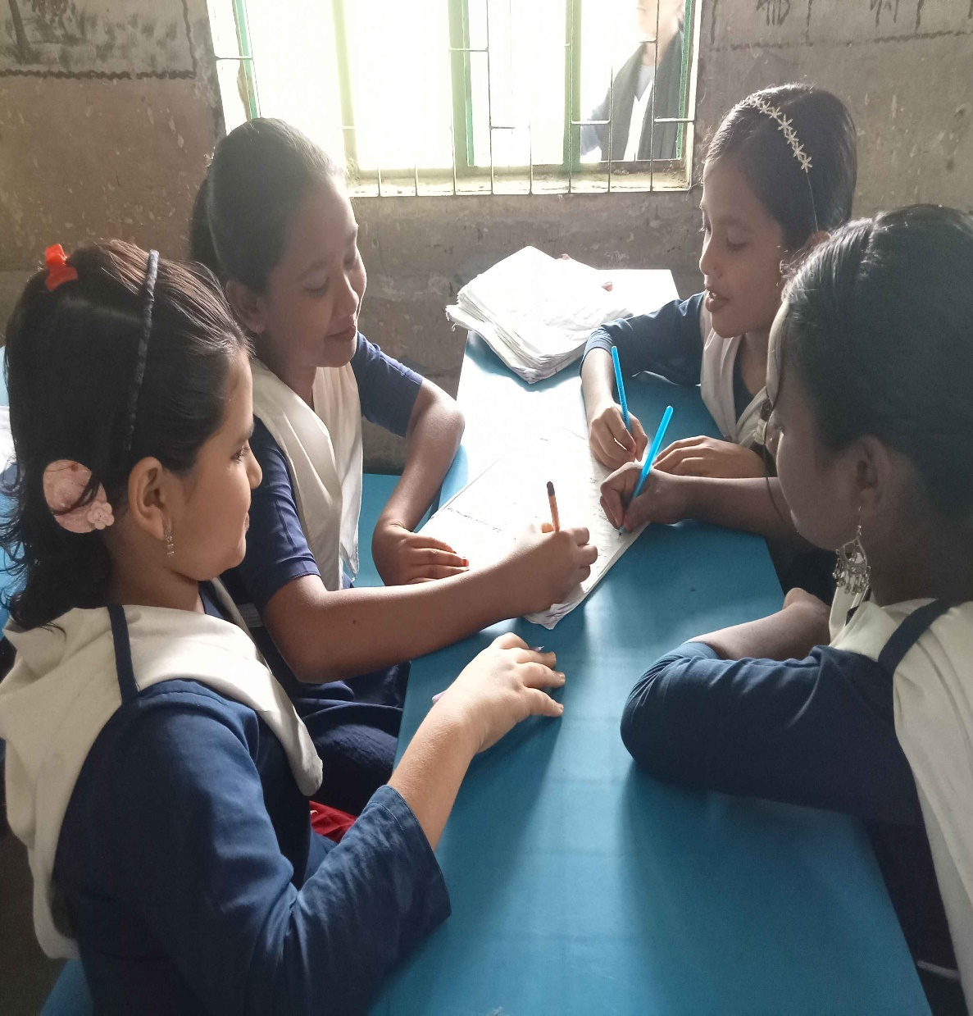
দলীয় কাজ
সহজ উপায়ে একটি বৃত্ত অঙ্কন করে বৃত্তের বিভিন্ন অংশ চিহ্নিত কর।
7/27/2026
13

Slide 14
মূল্যায়ন
সঠিক উত্তরটি বোর্ডে এসে লিখ
১. বৃত্তের ব্যাস ব্যাসার্ধের কতগুণ ?
ক. একগুণ
খ. দ্বিগুণ
গ. তিনগুণ
ঘ. চারগুণ

Slide 15
মূল্যায়ন
২. কোনটি পরিধির অংশ ?
ক. জ্যা
খ. বৃত্তচাপ
গ. ব্যাস
ঘ. কেন্দ্র
৩. বৃত্তের সম্পূর্ণ দৈঘ্যকে কী বলে ?
ক. ব্যাস
খ. ব্যাসার্ধ
গ. জ্যা
ঘ. পরিধি

Slide 16
মূল্যায়ন
৪.বৃত্তের কেন্দ্রগামী বৃহত্তম জ্যা কে কী বলে ?
ক. জ্যা
খ. ব্যাস
গ. ব্যাসার্ধ
ঘ. বৃত্তচাপ

Slide 17

বাড়ির কাজ
কম্পাস ব্যবহার করে ৩ সেমি ব্যাসার্ধ বিশিষ্ট একটি বৃত্ত অঙ্কন করে এর বিভিন্ন অংশ চিহ্নিত কর।

Slide 18

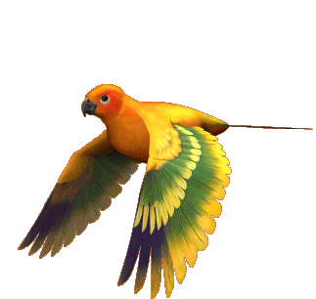
সবাইকে ধন্যবাদ

